Slide 1

Diagrama de Blocos
Prof. Nilo Rodrigues
Sistemas de Controle e Automação
Universidade de Fortaleza
Centro de Ciências Tecnológicas

Slide 2
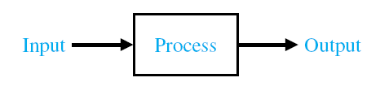
Introdução
Um sistema de controle tem vários componentes. Para mostrar as funções que são executadas por cada um desses componentes e o fluxo de sinais entre eles se utiliza o diagrama de blocos.
O bloco é um símbolo da operação matemática que é aplicada ao sinal de entrada, produzindo o sinal de saída. O bloco que representa as funções de transferência operam como multiplicadores do sinal de entrada.
X(s)
G(s)
Y(s)
A operação funcional do sistema pode ser visualizada mais facilmente pelo exame do diagrama de blocos do que pelo exame do próprio sistema físico.

Slide 3


Operadores
A construção do diagrama de blocos utiliza alguns operadores de sinais:
Somador: O sinal de saída é relacionado à soma ou subtração dos sinais de entrada.
a
a-b
b
Ponto de ramificação: Ponto onde o sinal que vem de um bloco avança simultaneamente em direção a outros blocos ou somadores.
a
G(s)
b
Todo sistema pode ser representado por diagramas formados por blocos, somadores e pontos de ramificação.

Slide 4
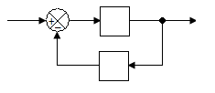
Sistemas de Malha Fechada
R(s): Sinal de entrada (referência);
B(s): Sinal de realimentação;
E(s): Sinal de erro atuante;
C(s): Sinal de saída;
G(s): FT do sistema (planta ou processo);
H(s): FT do elemento sensor do sinal de saída.
R(s)
E(s)
C(s)
G(s)
B(s)
H(s)
FT de Malha Aberta: Relação entre o sinal de realimentação e o sinal de erro atuante.
FT do Ramo Direto: Relação entre o sinal de saída e o sinal de erro atuante.

Slide 5
Sistemas de Malha Fechada
R(s): Sinal de entrada (referência);
B(s): Sinal de realimentação;
E(s): Sinal de erro atuante;
C(s): Sinal de saída;
G(s): FT do sistema (planta ou processo);
H(s): FT do elemento sensor do sinal de saída.
R(s)
E(s)
C(s)
G(s)
B(s)
H(s)
FT de Malha Fechada: Relação entre o sinal de saída e o sinal de entrada.
FTRD
O sinal “+” refere-se ao sistema com realimentação negativa.
FTMA
A construção da FT de Malha Fechada pode ser obtida a partir da FT do Ramo Direto e da FT de Malha Aberta.

Slide 6
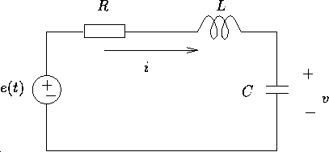
Construção de Diagrama de Blocos
A construção do diagrama de blocos é realizada a partir das equações diferenciais que descrevem o comportamento do modelo.
Exemplo:
1º Passo: Escrever as equações diferenciais que modelam o sistema, reservando derivadas de 1ª ordem.

Slide 7
Construção de Diagrama de Blocos
2º Passo: Identificar os estados do sistema.
Os estados estão associados às integrais necessárias para se obter um sinal qualquer.
3º Passo: Escrever as equações diferenciais em função dos estados.

Slide 8
Construção de Diagrama de Blocos
4º Passo: Escrever as equações na forma de blocos.
5º Passo: Aplicar a Transformada de Laplace.

Slide 9
Redução de Diagrama de Blocos
Blocos em série podem ser substituídos por um único bloco com função de transferência dada pelo produto das funções de transferência individuais.
Blocos em paralelo podem ser substituídos por um único bloco com função de transferência dada pela soma das funções de transferência individuais.
Blocos com realimentação podem ser substituídos por um único bloco com função de transferência dada pela relação de sistemas de malha fechada.
Desafio: Organizar o diagrama de blocos na forma de malhas com realimentação sem derivação interna de sinais.

Slide 10
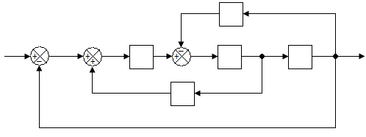
Redução de Diagrama de Blocos
Exemplo:
H₂(s)
R(s)
C(s)
G₁(s)
G₂(s)
G₃(s)
H₁(s)
1º Passo: Identificar e eliminar as ramificações internas de sinais.
Neste caso, o bloco somador no meio da malha de G₁(s) e G₂(s) precisa ser deslocado para antes do bloco G₁(s).

Slide 11
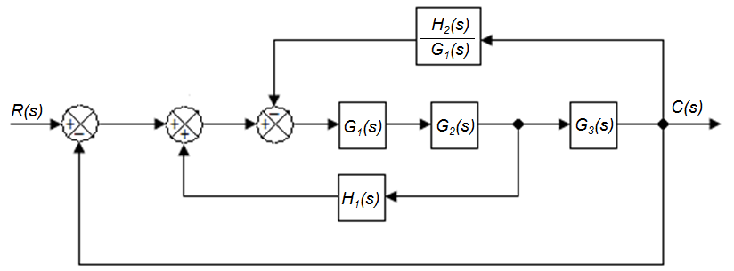
Redução de Diagrama de Blocos
Exemplo:
1º Passo: Identificar e eliminar as ramificações internas de sinais.
O somador de entrada do bloco G₁(s) ainda impede a formação das malhas fechadas no sistema. Neste caso, é necessário deslocar o bloco somador para a direita.

Slide 12
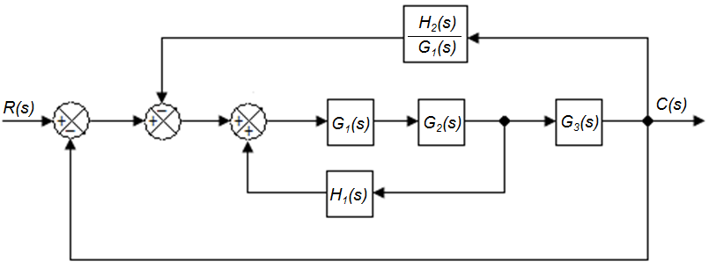
Redução de Diagrama de Blocos
Exemplo:
2º Passo: Identificar e simplificar os blocos em série, paralelo e em realimentação, iniciando a partir das malhas internas.

Slide 13
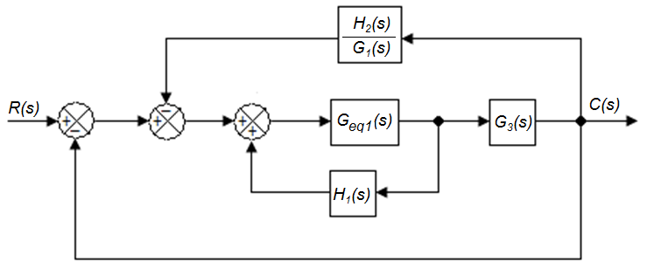
Redução de Diagrama de Blocos
Exemplo:
2º Passo: Identificar e simplificar os blocos em série, paralelo e em realimentação, iniciando a partir das malhas internas.

Slide 14
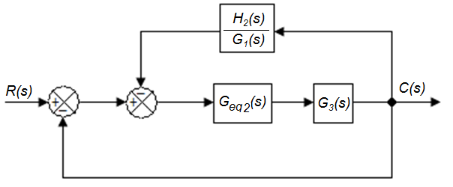
Redução de Diagrama de Blocos
Exemplo:
2º Passo: Identificar e simplificar os blocos em série, paralelo e em realimentação, iniciando a partir das malhas internas.

Slide 15
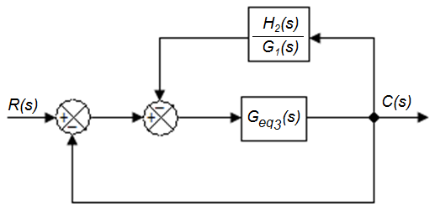
Redução de Diagrama de Blocos
Exemplo:
2º Passo: Identificar e simplificar os blocos em série, paralelo e em realimentação, iniciando a partir das malhas internas.

Slide 16
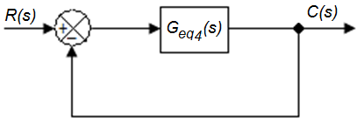
Redução de Diagrama de Blocos
Exemplo:

Slide 17
Redução de Diagrama de Blocos
Exemplo:
Importante: O produto das funções de transferência no ramo direto e ao redor da malha permanece inalterado!
Conseqüência:
O numerador da função de transferência completa será o produto das funções de transferência do ramo direto;
O denominador da função de transferência completa será
(produto das FT em torno de cada malha);

Slide 18
Redução de Diagrama de Blocos
Exemplo:
H₂(s)
R(s)
C(s)
G₁(s)
G₂(s)
G₃(s)
H₁(s)

Slide 19
Na próxima aula...
Resposta Temporal de Sistemas de Primeira Ordem
Prof. Nilo Rodrigues
Universidade de Fortaleza
Centro de Ciências Tecnológicas

